Slide 1
STRUKTUR DATA sorting selection
S3H

Slide 2
Sorting
Pengurutan data dalam struktur data sangat penting untuk data yang bertipe data numerik ataupun karakter.
Pengurutan dapat dilakukan secara ascending (urut naik) dan descending (urut turun)
Pengurutan (Sorting) adalah proses menyusun kembali data yang sebelumnya telah disusun dengan suatu pola tertentu, sehingga tersusun secara teratur menurut aturan tertentu.
Contoh:
Data Acak : 5 6 8 1 3 25 10
Ascending : 1 3 5 6 8 10 25
Descending : 25 10 8 6 5 3 1

Slide 3
Metode Pengurutan Data
Pengurutan berdasarkan perbandingan (comparison-based sorting)
Bubble sort, exchange sort
Pengurutan berdasarkan prioritas (priority queue sorting method)
Selection sort, heap sort
Pengurutan berdasarkan penyisipan dan penjagaan terurut (insert and keep sorted method)
Insertion sort, tree sort
Pengurutan berdasarkan pembagian dan penguasaan (devide and conquer method)
Quick sort, merge sort
Pengurutan berkurang menurun (diminishing increment sort method)
Shell sort (pengembangan insertion)

Slide 4
Selection Sort
Merupakan kombinasi antara sorting dan searching
Untuk setiap proses, akan dicari elemen-elemen yang belum diurutkan yang memiliki nilai terkecil atau terbesar akan dipertukarkan ke posisi yang tepat di dalam array.
Misalnya untuk putaran pertama, akan dicari data dengan nilai terkecil dan data ini akan ditempatkan di indeks terkecil (data[0]), pada putaran kedua akan dicari data kedua terkecil, dan akan ditempatkan di indeks kedua (data[1]).
Selama proses, pembandingan dan pengubahan hanya dilakukan pada indeks pembanding saja, pertukaran data secara fisik terjadi pada akhir proses.

Slide 5
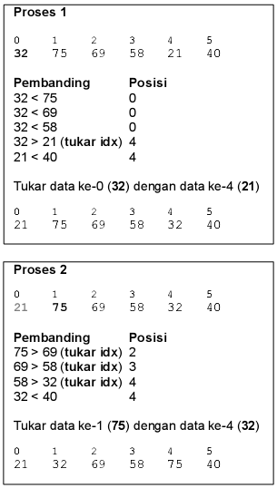

Slide 6
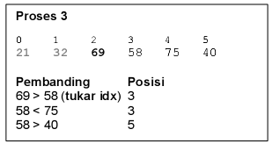
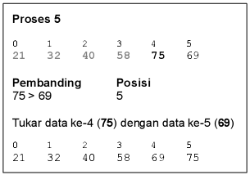
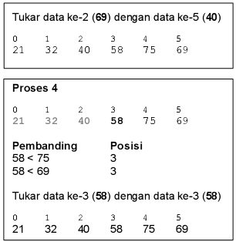

Slide 7
Selection Sort
Kelebihan
Kekurangan
Algoritma ini sangat rapat dan mudah untuk diimplementasikan.
Operasi pertukarannya hanya dilakukan sekali saja.
Waktu pengurutan dapat lebih ditekan.
Mudah menggabungkannya kembali.
Kompleksitas selection sort relatif lebih kecil.
Membutuhkan method tambahan.
Sulit untuk membagi masalah.

Slide 8
Konsep Selection Sort
Untuk sorting ascending (menaik),elemen yang paling kecil di antara elemen-elemen yang belum urut,disimpan indeksnya, kemudian dilakukan pertukaran nilai elemen dengan indeks yang disimpan tersebut dengan elemen yang paling depan yang belum urut. Sebaliknya, untuk sorting descending (menurun), elemen yang palingbesar yang disimpan indeksnya kemudian ditukar. Selection Sort diakui karena kesederhanaan algoritmanya dan performanya lebih bagus daripada algoritma lain yang lebih rumit dalam situasi tertentu.
Algoritma ini bekerja sebagai berikut:
1. Mencari nilai minimum (jika ascending) atau maksimum (jika descending) dalam sebuah list
2. Menukarkan nilai ini dengan elemen pertama list
3. Mengulangi langkah di atas untuk sisa list dengan dimulai pada posisi kedua.
Secara efisien kita membagi list menjadi dua bagian yaitu bagian yang sudah diurutkan, yang didapat dengan membangun dari kiri ke kanan dan dilakukan pada saat awal, dan bagian list yang elemennya akan diurutkan.

Slide 9
Pseudocode dari selection Sort adalah sebagai berikut;
For I = 0 to N-1 do:
Smallsub = I
For J = I + 1 to N-1 do:
If A(J) < A(Smallsub)
Smallsub = J
End-If
End-For
Temp = A(I)
A(I) = A(Smallsub)
A(Smallsub) = Temp
End-For

Slide 10
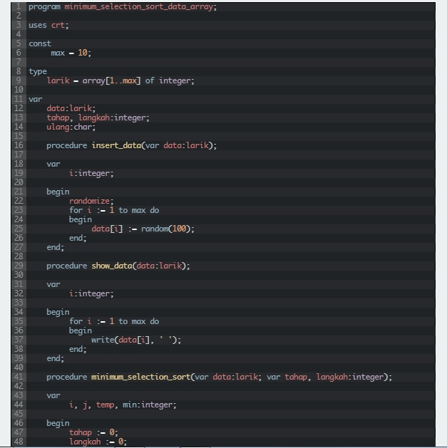

Slide 11
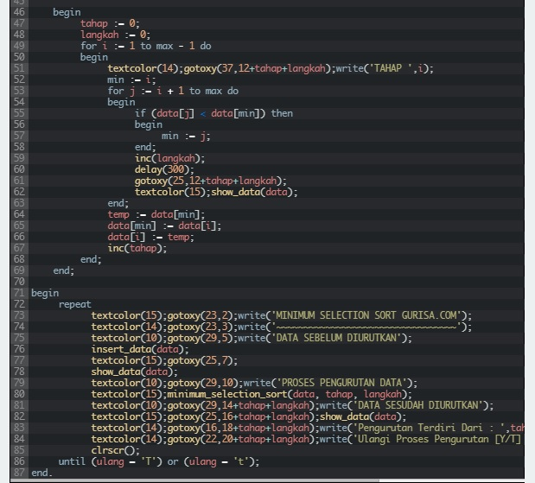

Slide 12
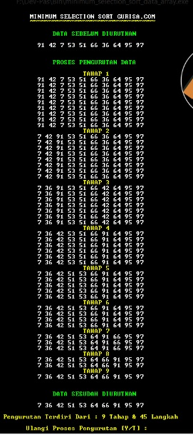

Slide 13
Terima kasih

